Slide 1
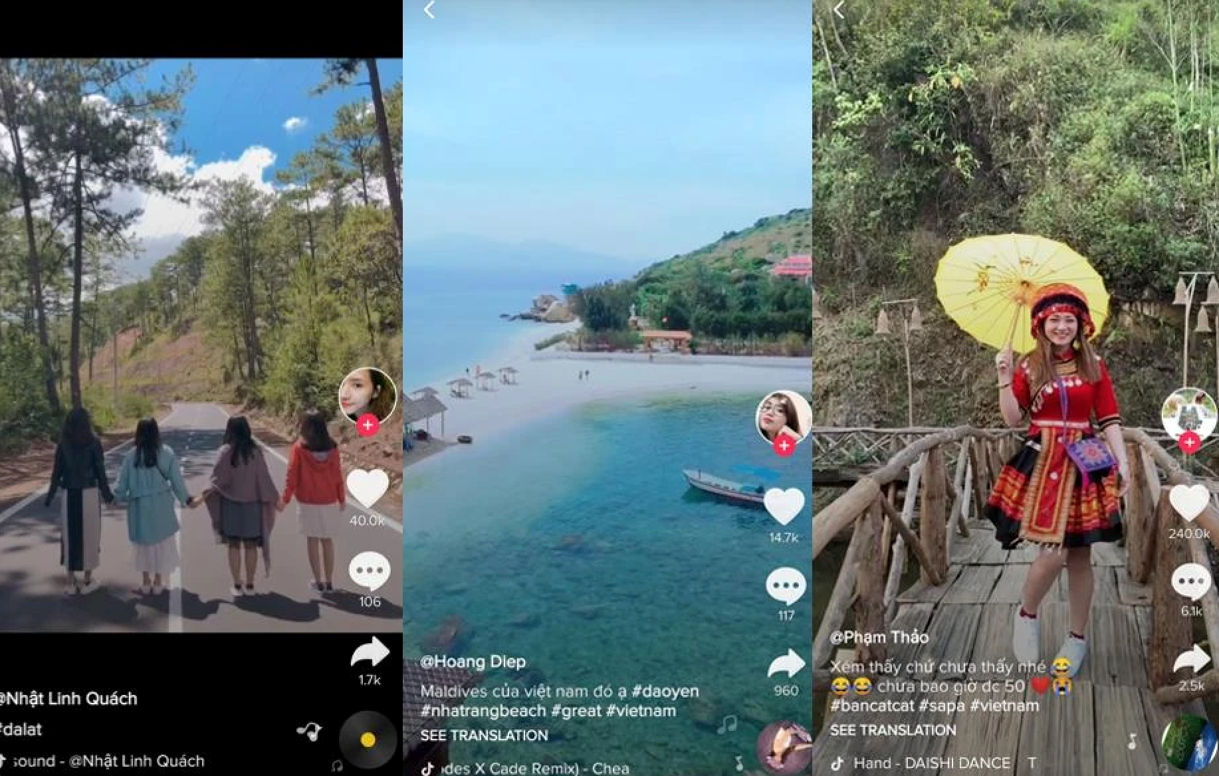
QUẢNG BÁ HÌNH ẢNH VIỆT NAM TRÊN MÔI TRƯỜNG SỐ
Xu hướng, thách thức và khuyến nghị đối với báo chí
Phan Văn Kiền
Viện Đào tạo Báo chí và Truyền thông, Trường ĐHKHXH&NV, ĐHQGHN

Slide 2
ĐẶT VẤN ĐỀ
Chuyển đổi số thay đổi căn bản cách xây dựng hình ảnh quốc gia.
Mạng xã hội và nền tảng số trở thành không gian truyền thông chủ đạo toàn cầu.
Mọi cá nhân đều tham gia kiến tạo hình ảnh Việt Nam.
Báo chí vẫn giữ vai trò dẫn dắt về độ tin cậy dù không còn độc quyền thông tin.
Câu hỏi trọng tâm: Báo chí Việt Nam cần làm gì để quảng bá hiệu quả hình ảnh quốc gia trong kỷ nguyên số?

Slide 3

XU HƯỚNG 1
TRUYỀN THÔNG MẠNG LƯỚI
Trước đây:
Nhà nước → Báo chí → Truyền thông đối ngoại một chiều, kiểm soát tập trung
Hiện nay: Đa chủ thể tham gia kiến tạo hình ảnh Việt Nam (Nhà sáng tạo nội dung, KOLs/KOCs, Doanh nghiệp, Du học sinh, Kiều bào, Du khách quốc tế. Thông tin lan truyền theo mạng lưới, đa chiều và phi tập trung.
Đặc điểm: Thông tin lan truyền theo mạng lưới, đa chiều và phi tập trung (đa chủ thể).

Slide 4

XU HƯỚNG 2
SỰ LÊN NGÔI CỦA NỘI DUNG THỊ GIÁC & VIDEO NGẮN
Nền tảng dẫn dắt: TikTok, YouTube Shorts, Facebook Reels, Instagram Reels.
Lợi thế Việt Nam: thiên nhiên, di sản, ẩm thực, văn hóa, con người - nguồn nội dung thị giác phong phú, hấp dẫn công chúng quốc tế.

Slide 5
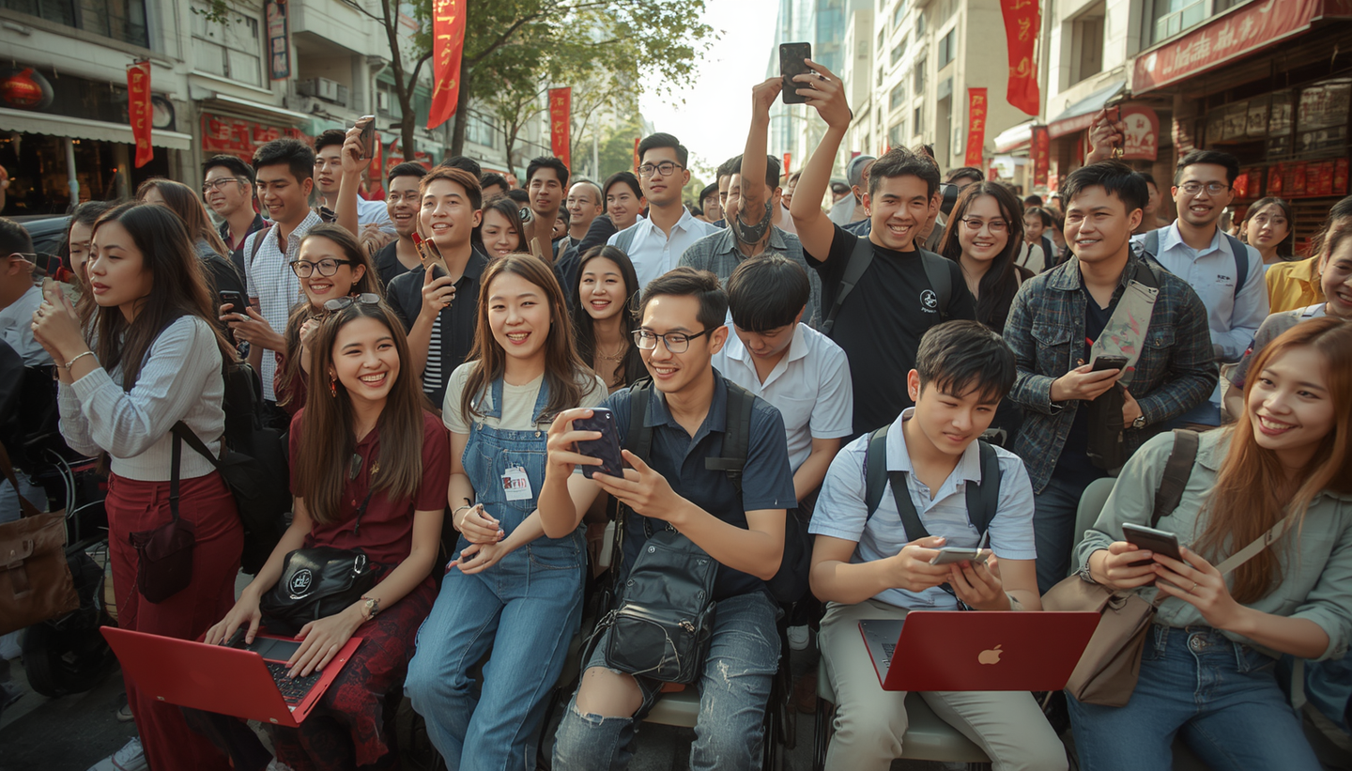
Mỗi công dân là "đại sứ truyền thông"
Du học sinh, kiều bào, nghệ sĩ, vận động viên, người dùng mạng xã hội đều tham gia kiến tạo hình ảnh Việt Nam ra thế giới.
Chuyển dịch mô hình: từ truyền thông của Nhà nước sang truyền thông của toàn xã hội. Ngoại giao công chúng số không còn là đặc quyền của cơ quan nhà nước mà là thực hành hàng ngày của hàng triệu công dân Việt Nam trên các nền tảng số toàn cầu.
XU HƯỚNG 3
NGOẠI GIAO CÔNG CHÚNG SỐ VÀ TRUYỀN THÔNG CÔNG DÂN

Slide 6

Công nghệ mới định hình lại toàn bộ không gian truyền thông số hiện đại.
Thuật toán là "người gác cổng mới", quyết định nội dung nào được lan truyền.
XU HƯỚNG 4
THUẬT TOÁN, AI VÀ DỮ LIỆU LỚN
Nội dung được ưu tiên dựa trên tương tác, cảm xúc và khả năng viral.
AI hỗ trợ dịch thuật đa ngôn ngữ, cá nhân hóa nội dung, phân tích hành vi công chúng và tự động hóa sản xuất truyền thông ở quy mô lớn.

Slide 7

Không gian truyền thông ngày càng phân mảnh trên hàng loạt nền tảng: Facebook, TikTok, YouTube, Instagram và các cộng đồng trực tuyến đa dạng.
Người dùng bị phân tán sự chú ý, thời gian tiếp cận mỗi nội dung ngày càng rút ngắn.
THÁCH THỨC 1:
CẠNH TRANH SỰ CHÚ Ý
TRONG MÔI TRƯỜNG SỐ
Nội dung hấp dẫn, giải trí thường thắng nội dung quan trọng về mặt lan truyền —> đặt ra thách thức lớn cho báo chí chính thống.

Slide 8
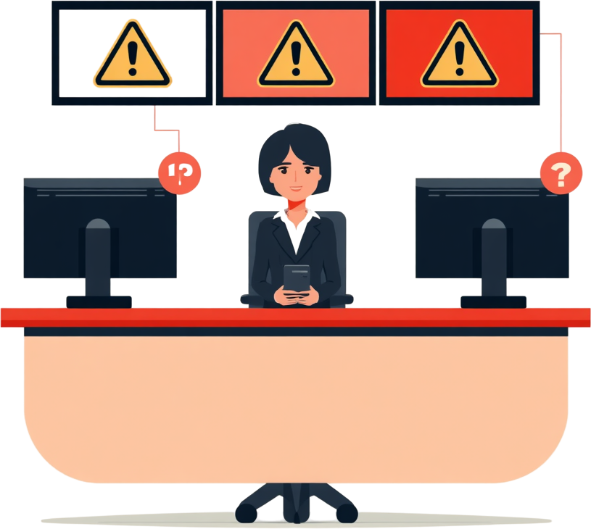

THÁCH THỨC 2 - TIN GIẢ VÀ KHỦNG HOẢNG THÔNG TIN
Vai trò báo chí: kiểm chứng thông tin, phản bác tin giả, định hướng dư luận và bảo vệ hình ảnh quốc gia trên môi trường số.
Lan truyền nhanh, khó kiểm soát, xuyên biên giới. Gây méo mó hình ảnh Việt Nam và ảnh hưởng uy tín quốc gia.

Slide 9

THÁCH THỨC 3 - THUẬT TOÁN NỀN TẢNG VÀ CHỦ QUYỀN TRUYỀN THÔNG SỐ
Thuật toán nền tảng quyết định nội dung nào được lan truyền, vượt ra ngoài tầm kiểm soát của báo chí và nhà nước.
Phụ thuộc nền tảng xuyên biên giới khiến Việt Nam khó kiểm soát phân phối nội dung. Nguy cơ deepfake và nội dung giả mạo ngày càng tinh vi, gây méo mó hình ảnh quốc gia.
Câu hỏi chiến lược: Việt Nam có thể chủ động kiến tạo hình ảnh quốc gia đến đâu trong môi trường thuật toán toàn cầu?

Slide 10

KHUYẾN NGHỊ 1
KỂ CHUYỆN QUỐC GIA
Chuyển từ "nói về Việt Nam" sang "kể câu chuyện Việt Nam".
Trọng tâm là con người thật, văn hóa sống động, đổi mới sáng tạo, phát triển xanh và tinh thần khởi nghiệp - những câu chuyện chạm đến cảm xúc và truyền cảm hứng cho công chúng quốc tế.

Slide 11


KHUYẾN NGHỊ 2:
HỆ SINH THÁI TRUYỀN THÔNG ĐA CHỦ THỂ
Kết nối báo chí, nhà sáng tạo nội dung, kiều bào, doanh nghiệp và cộng đồng quốc tế trong một hệ sinh thái truyền thông thống nhất, đa chiều và lan tỏa rộng rãi.
Báo chí giữ vai trò hạt nhân kết nối, định hướng giá trị và bảo đảm độ tin cậy cho toàn hệ sinh thái truyền thông quốc gia.

Slide 12


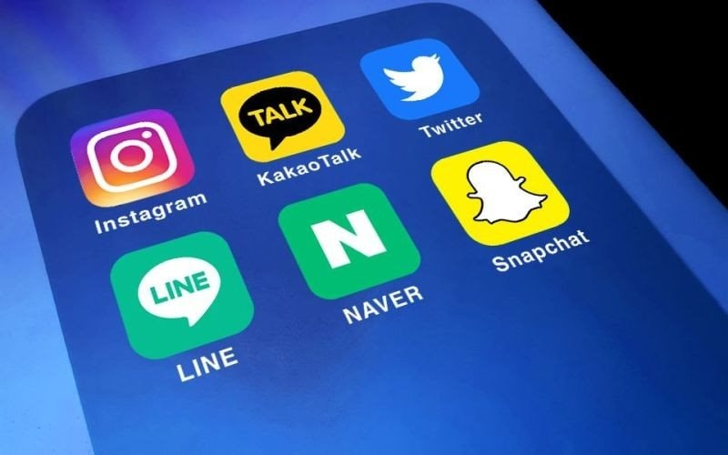
Ba chuyển đổi chiến lược:
① Tuyên truyền → Kể chuyện quốc gia
② Đơn nền tảng → Đa nền tảng số
③ Đại chúng → Dựa trên dữ liệu và công chúng mục tiêu
Quảng bá hình ảnh Việt Nam là trách nhiệm của toàn hệ sinh thái truyền thông. Báo chí giữ vai trò hạt nhân về độ tin cậy, giá trị và năng lực dẫn dắt để nâng cao sức mạnh mềm và vị thế quốc tế của Việt Nam trong kỷ nguyên số.
KẾT
LUẬN

Slide 13

TRÂN TRỌNG CẢM ƠN!

